Slide 1
Training
and
OpenVINO
하성욱 swha@saradakorea.com

Slide 2
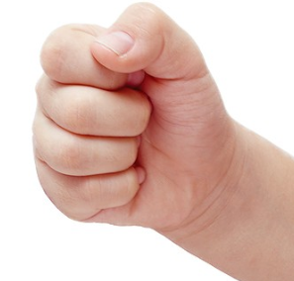
Review & Preview
기존 딥 러닝 플랫폼과 모델 커스터마이징
가위/ 바위/ 보를 추가하기 위한 선행 작업을 진행하자
조건
Intel Caffe 설치
샘플 Test
Cifar10 이미지 변환
가위/ 바위/ 보 이미지 생성
라벨링 및 DB 생성
학습 및 학습 파라미터 조정

Slide 3
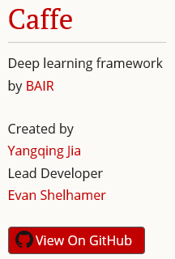
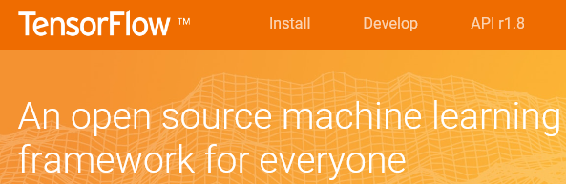
딥러닝 플랫폼 선택
Caffe는 표현, 속도 및 모듈성을 염두에 두고 작성된 딥러닝 프레임워크. 버클리 인공 지능 연구 (BAIR) / 버클리 비전 및 학습 센터 (BVLC)와 커뮤니티 공헌자에 의해 개발.
구글이 만든 오픈 소스 라이브러리로 data flow graph
를 사용할 수 있다는 것이 큰 특징

Slide 4
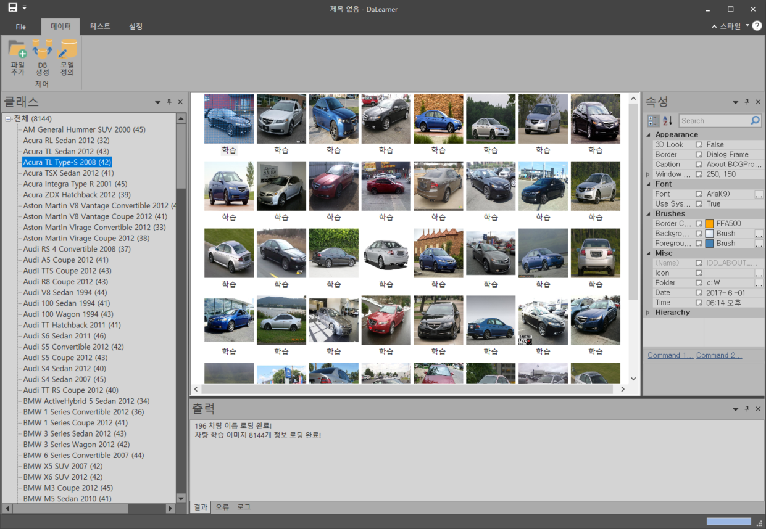
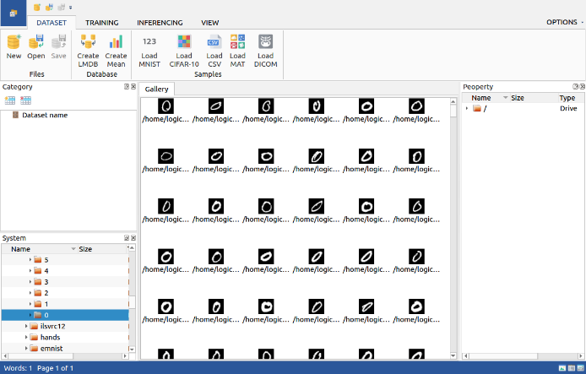
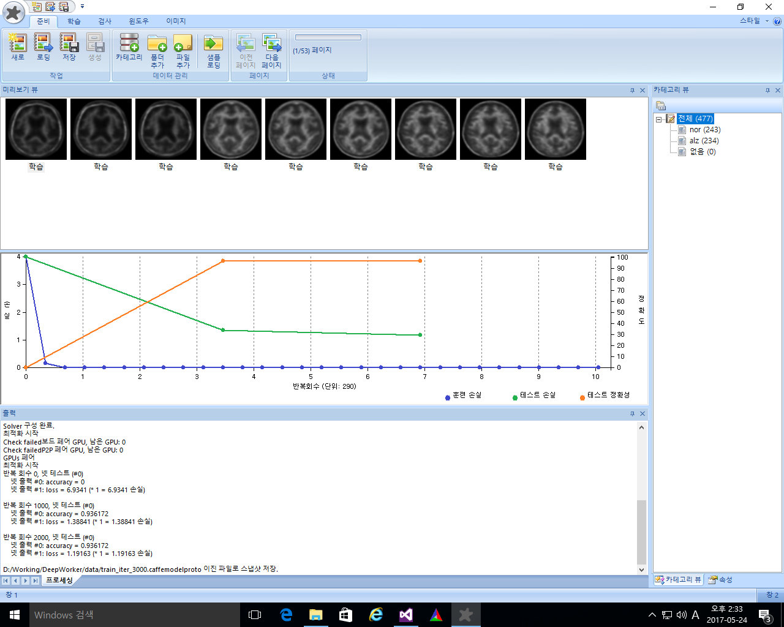
GUI 학습 도구 사용?
윈도우 기반
우분투 기반
DaLearner
Cone for Linux
DeepWorker
Intel Xeon 용 DL 학습도구
개발 중
Caffe base
Caffe2 base

Slide 5
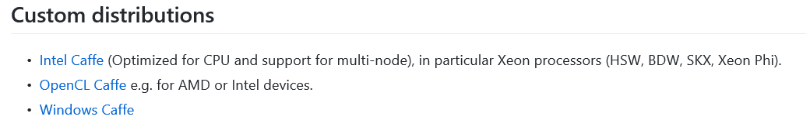
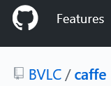
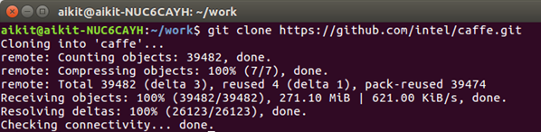
딥러닝 플랫폼 설치
1. intel caffe 소스 코드 가져오기
mkdir work
cd work
git clone https://github.com/intel/caffe.git

Slide 6
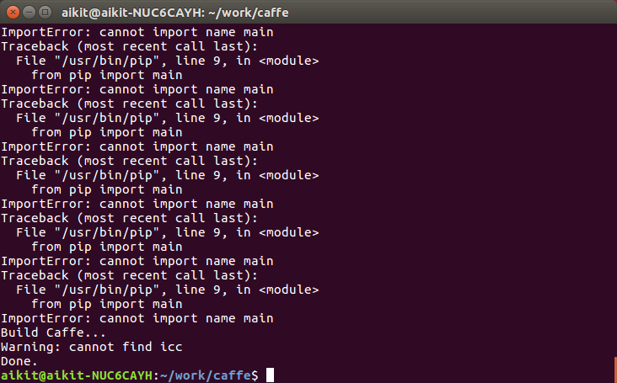
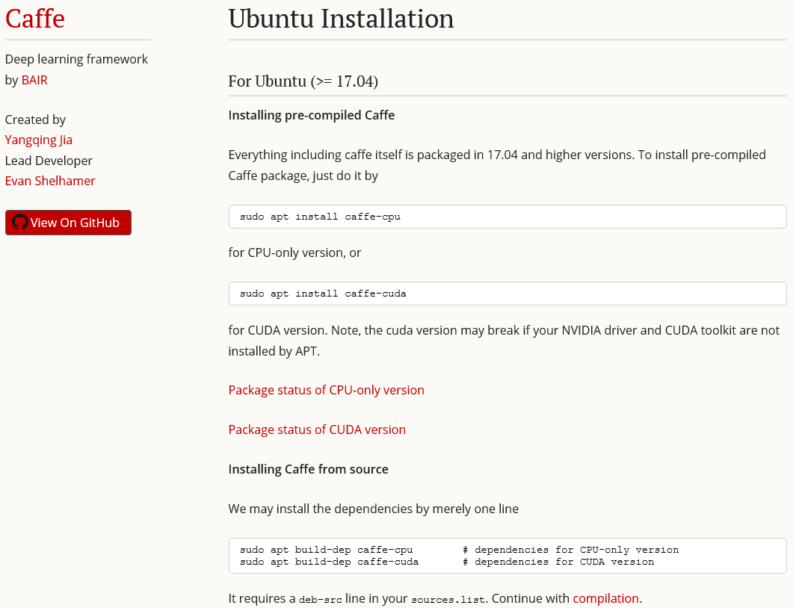
딥러닝 플랫폼 설치
2. 필요 라이브러리와 인텔 caffe 빌드
cd caffe
scripts/prepare_env.sh

Slide 7
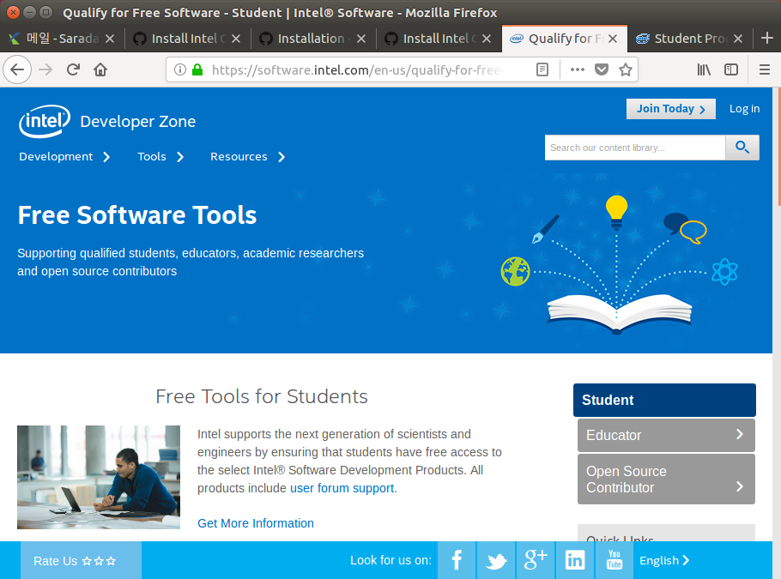
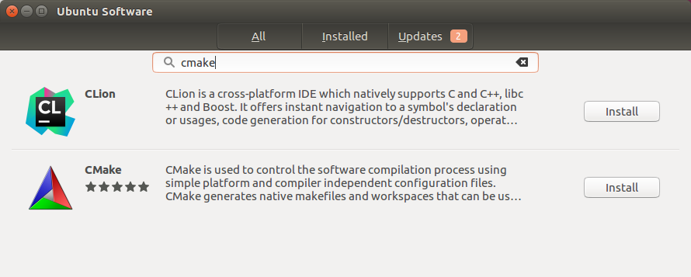
딥러닝 플랫폼 설치
해결 방법 1. Intel C Compiler
해결 방법 2. Cmake 활용

Slide 8
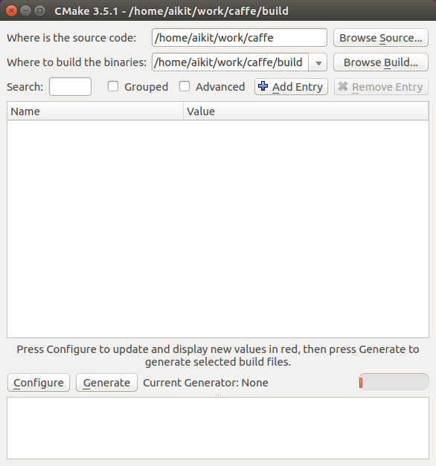
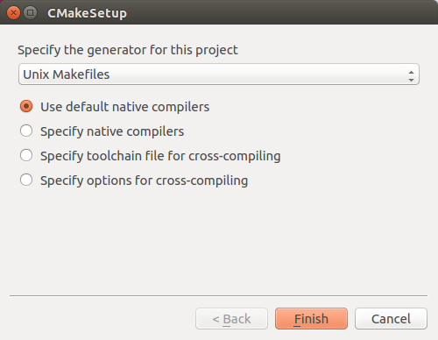
딥러닝 플랫폼 설치
3. CMake 환경 설정
Configure
OpenCV_DIR : /opt/intel/openvino_2019.1.133/opencv
Generate

Slide 9
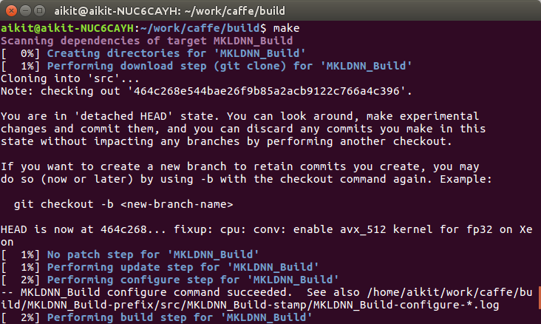
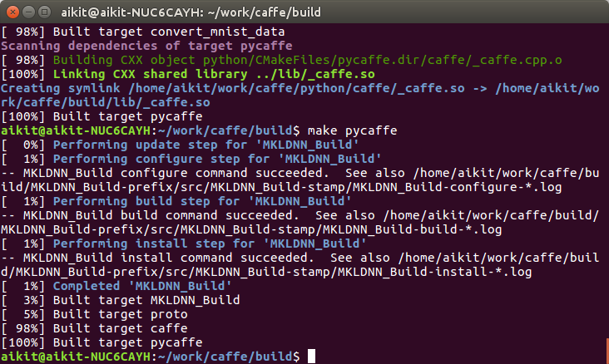
딥러닝 플랫폼 설치
4. make
cd work/caffe/build
make
make pycaffe

Slide 10
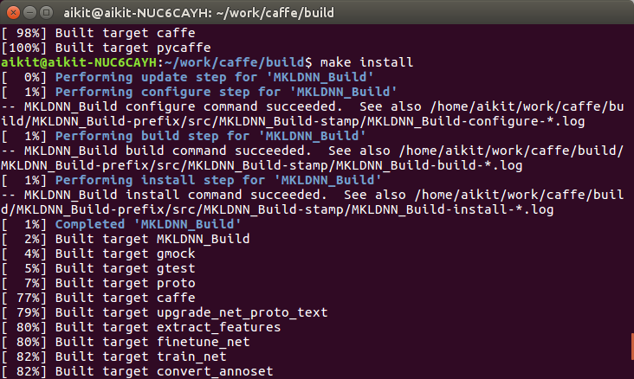
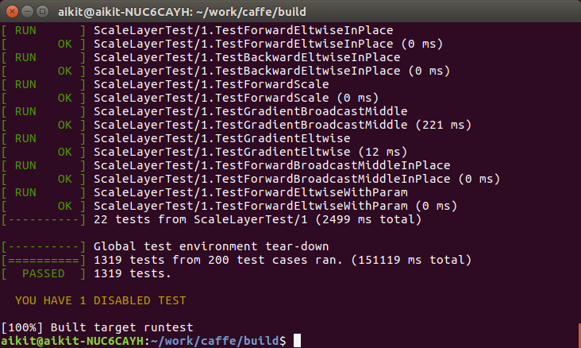
딥러닝 플랫폼 설치
4. make
make install
make runtest

Slide 11
딥러닝 플랫폼 설치
OpenCV 2 | OpenCV 3
CV_LOAD_IMAGE_COLOR | cv::IMREAD_COLOR
CV_CAP_PROP_FRAME_COUNT | cv::CAP_PROP_FRAME_COUNT
CV_FILLED | cv::FILLED
CV_FOURCC | cv::VideoWriter::fourcc()
CV_LOAD_IMAGE_GRAYSCALE | cv::IMREAD_GRAYSCALE
5. OpenCV 2 ➤ OpenCV 3 (intel OpenVINO 2019)
OpenCV 2의 상수 | OpenCV 3에서 변경된 상수
CV_BGR2GRAY | cv::COLOR_BGR2GRAY
CV_THRESH_BINARY_INV | cv::THRESH_BINARY_INV
CV_THRESH_OTSU | cv::THRESH_OTSU
CV_GRAY2BGR | cv::COLOR_GRAY2BGR
CV_BGR2YCrCb | cv::COLOR_BGR2YCrCb
CV_YCrCb2BGR | cv::COLOR_YCrCb2BGR
CV_IMWRITE_JPEG_QUALITY | cv::IMWRITE_JPEG_QUALITY
CV_LOAD_IMAGE_COLOR | cv::IMREAD_COLOR
CV_BGR2HSV | cv::COLOR_BGR2HSV
CV_BGR2Lab | cv::COLOR_BGR2Lab
CV_HSV2BGR | cv::COLOR_HSV2BGR

Slide 12
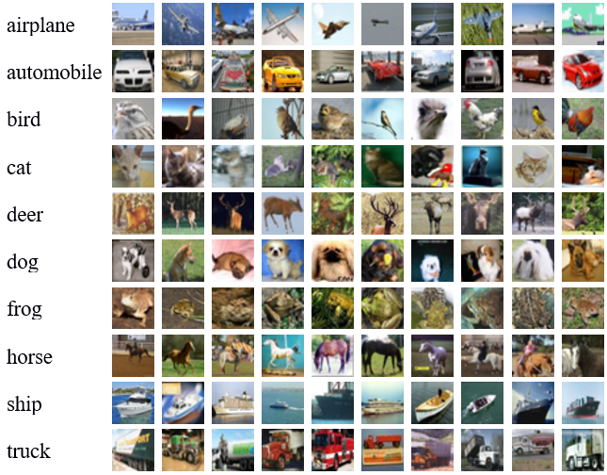
CIFAR-10 샘플 예제 테스트
CIFAR-10 데이터는 아래와 같이 10개의 라벨로 구성되며, 각이미지는 32x32 칼라 이미지로 50,000개의 데이터셋, 10,000개의 테스트셋으로 총 60,000개로 구성된다.

Slide 13
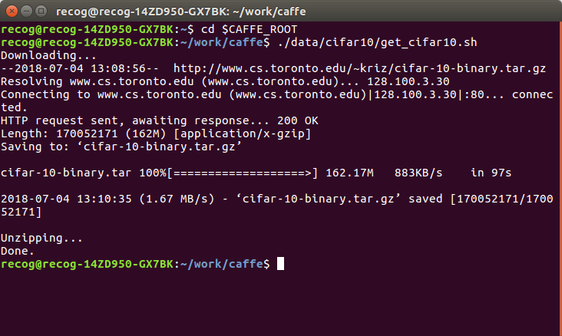
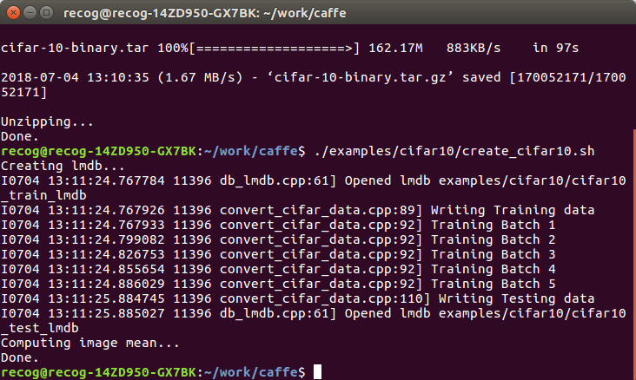
CIFAR10 샘플 예제 테스트
1. 데이터 베이스 준비
cd $CAFFER_ROOT
./data/cifar10/get_cifar10.sh
./examples/cifar10/create_cifar10.sh
data_batch_1~5.bin
test_batch.bin
cifar10_test_lmdb, cifar10_train_lmdb -> data.mdb, lock.mdb

Slide 14
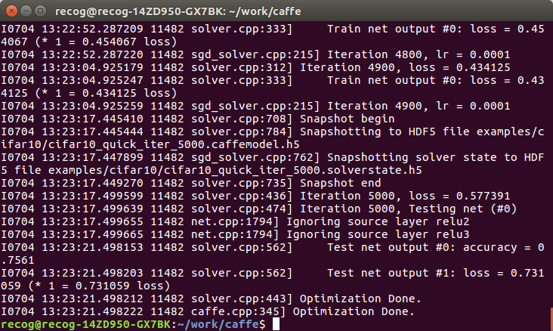
MNIST 샘플 예제 테스트
2. 학습하기
cd $CAFFER_ROOT
./examples/cifar10/train_quick.sh
Cifar10_quick_solver.prototxt
net: "examples/cifar10/cifar10_quick_train_test.prototxt" test_iter: 100
test_interval: 500
base_lr: 0.001
momentum: 0.9
weight_decay: 0.004
lr_policy: "fixed“
display: 100
max_iter: 4000
snapshot: 4000
snapshot_prefix: "examples/cifar10/cifar10_quick"
solver_mode: CPU
cifar10_quick_iter_4000.caffemodel
cifar10_quick_iter_5000.caffemodel

Slide 15
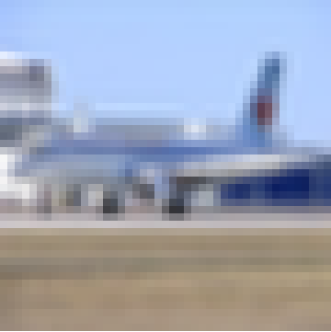
CIFAR-10 커스터마이징
CIFAR-10 파일은 32x32 RGB 형태의 이미지를 헤더 없이 raw 부분만으로 순차적으로 기록한 바이너리 파일로 구성
0~9
라벨 (1바이트)
1열
2열
3열
4열
32열
1열
2열
3열
4열
라벨 (1바이트)
32열
1열
2열
3열
4열
32열
1번 그림
2번 그림

Slide 16
CIFAR-10 커스터마이징
1. CIFAR-10 그림 파일 저장
그림 파일로 떼서 저장하기 위해서 항목 설정
name = ['airplane', 'automobile', 'bird', 'cat', 'deer', 'dog', 'frog', 'horse', 'ship', 'truck']
name_cnt = list([0]*10)
바이너리 파일에서 버퍼로 읽어서 32x32x3(칼라 색상 수) 크기의 버퍼와 파일 하나의 연속된 그림 개수 정보 설정
kCIFARBatchSize = 10000
kCIFARImageNBytes = 3072
buffer = np.zeros((kCIFARImageNBytes,), np.uint8)
OpenCV 그림파일로 변환하기 위해 데이터 저장 변수와, 환경 설정
mat = np.zeros((32,32,3), np.uint8)
params = list()
params.append(cv2.IMWRITE_PNG_COMPRESSION)
params.append(8)

Slide 17
CIFAR-10 커스터마이징
저장 폴더 생성
path = '/home/ai/work/caffe/data/cifar10’
for i in range(10):
root_dir = path;
root_dir += '/';
root_dir += name[i];
print('data path : ' + root_dir)
if not os.path.exists(root_dir): os.mkdirs(root_dir)
파일명 생성
for i in range(5):
fn = path + '/data_batch_' + str(i+1) + '.bin'
print('filename : ' + fn)

Slide 18
CIFAR-10 커스터마이징
파일 오픈
try:
data_file = open(fn, 'rb')
data_file.close()
except IOError:
sys.exit(str(i+1) + ' of 5 training file load fail')
파일 내 10,000개 데이터 로딩, 데이터에서 라벨과 3072버퍼 읽기
for itemid in range(kCIFARBatchSize):
label_char = data_file.read(1)
label = label_char;
buffer = data_file.read(kCIFARImageNBytes)
Mat 형식으로 그림 세팅
mat = np.zeros((32,32,3), np.uint8)

Slide 19
CIFAR-10 커스터마이징
OpenCV 1 pixel (BGR)
0~9
라벨 (1바이트)
1열
2열
3열
R region
4열
32열
1열
2열
3열
G region
4열
32열
1열
2열
3열
for ii in range(32 * 32):
#opencv actually uses BGR instead of RGB
y = int(ii/32)
x = int(ii%32)
mat[y,x,0] = buffer[2 * 32 * 32 + ii] #B
mat[y,x,1] = buffer[1 * 32 * 32 + ii] #G
mat[y,x,2] = buffer[0 * 32 * 32 + ii] #R
4열
B region
32열

Slide 20
CIFAR-10 커스터마이징
그림 파일명 생성과 png 파일로 저장
filename = path + '/' + name[label] + '/' + name[label] + '%05d' % (name_cnt[label])
filename += '.png’
name_cnt[label] += 1
cv2.imwrite(filename, mat, params)
테스트 파일도 동일하게 처리
fn = path + '/test_batch.bin’
print('test filename : ' + fn)
실행하기
source /opt/inte/openvino_2019.1.094/bin/setupvars.sh
cd ~/work/caffe/examples/cifar
python3 cifar2png.py

Slide 21
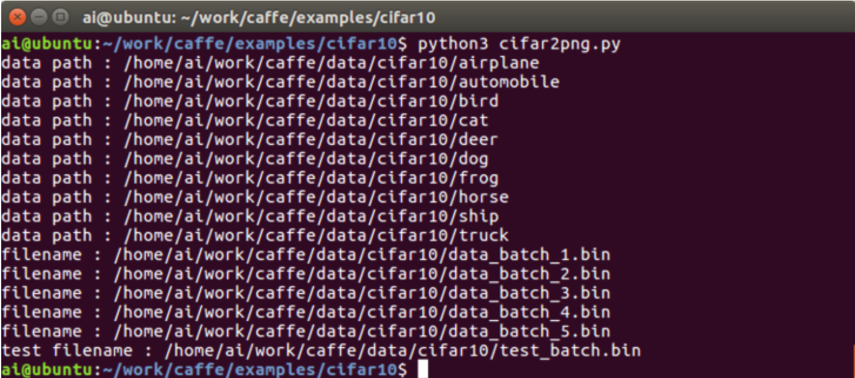
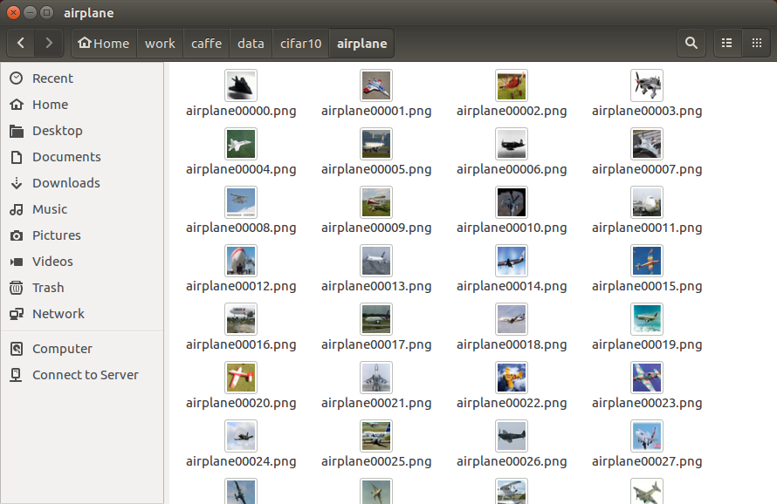
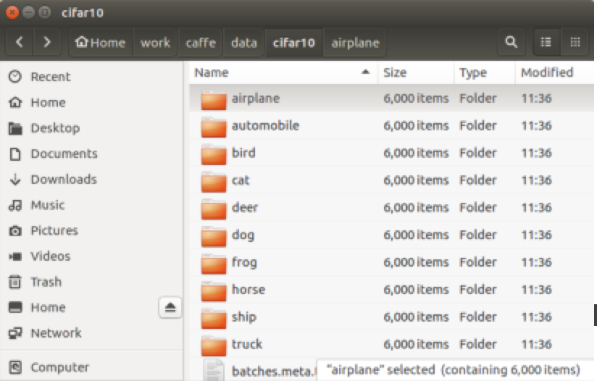
CIFAR-10 커스터마이징
실행

Slide 22
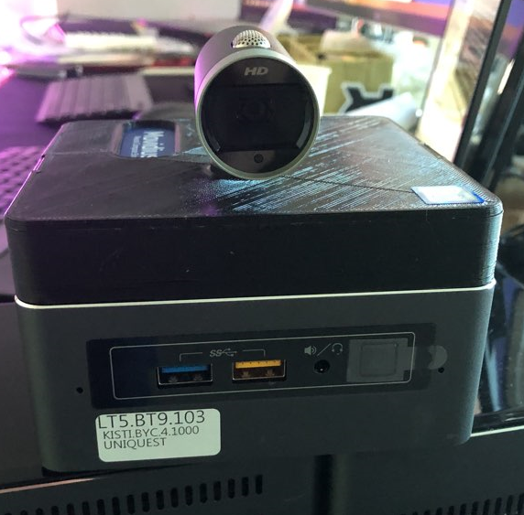
CIFAR-10 커스터마이징
2. 웹 카메라로 가위/바위/보 이미지 생성하기
웹카메라 오픈하고 화면에 출력하기
cap = cv2.VideoCapture(0)
if not cap.isOpened(): sys.exit(‘camera error’)
while True:
ret, frame = cap.read();
if ret: cv2.imshow('view', frame)

Slide 23
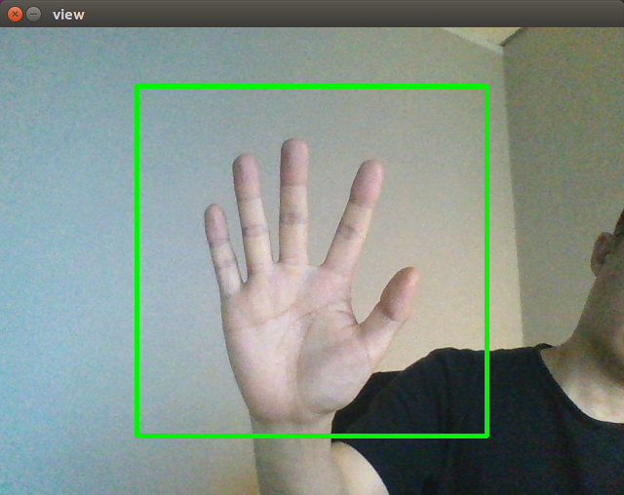
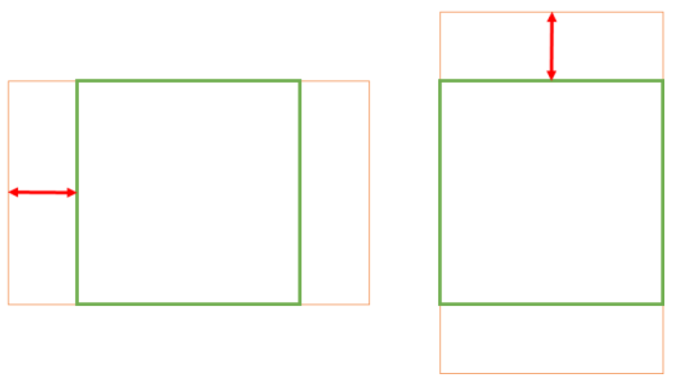
CIFAR-10 커스터마이징
중앙에 표시할 정사각형 좌표 설정하기
rows, cols, channels = frame.shape
width = cols
height = rows
length = min(width, height)
pt = [60,60]

Slide 24
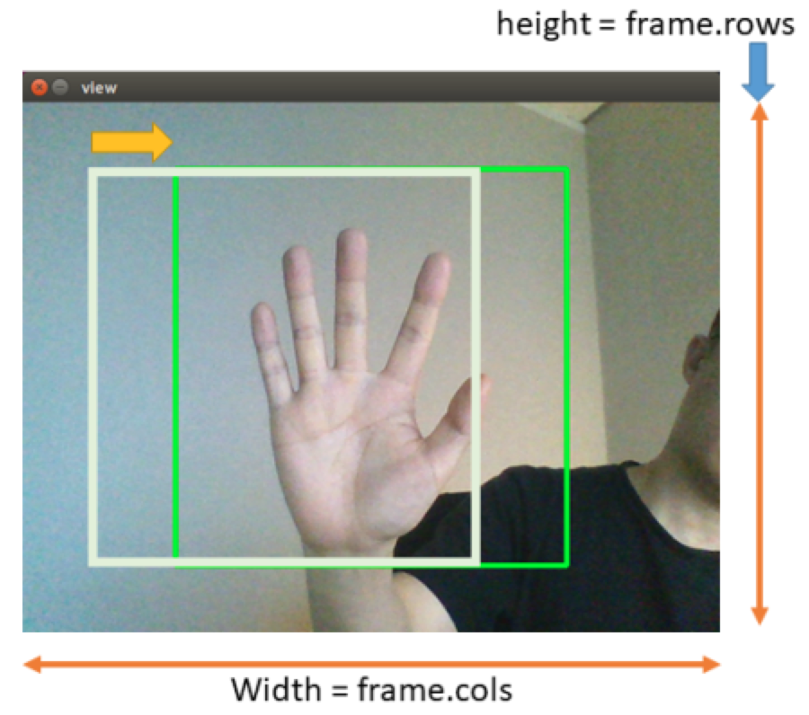
CIFAR-10 커스터마이징
if width < height: pt[1] += int((height - length) / 2)
else: pt[0] += int((width - length) / 2)

Slide 25
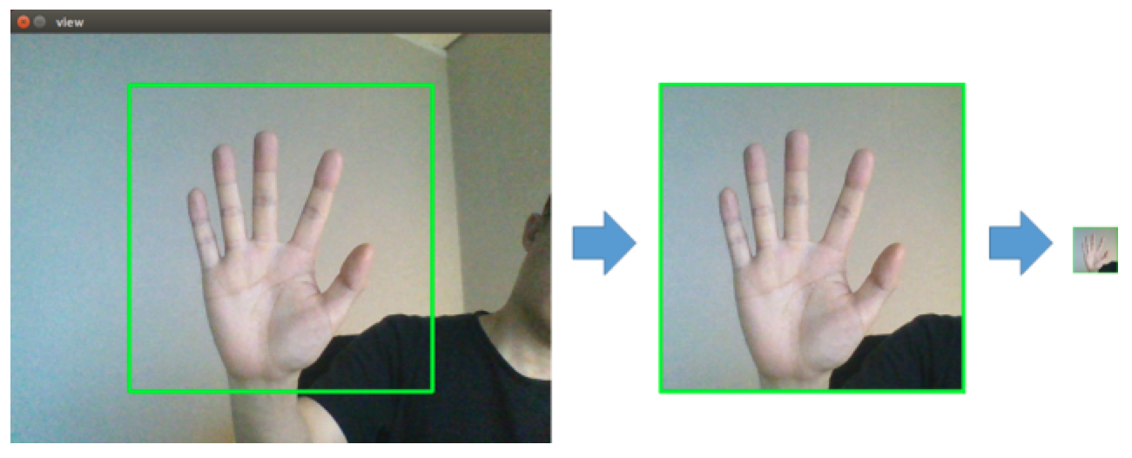
CIFAR-10 커스터마이징
초록색 사각형 표시하기
green = (0, 255, 0) #BGR
length -= 120
cv2.rectangle(frame, (pt[0], pt[1]), (pt[0]+length, pt[1]+length), green, 4)
cv2.imshow('view', frame)
정사각형 좌표 잘라내고, 32x32 로 Cifar와 동일한 크기로 변경하기
mid_frame = frame[pt[1]:pt[1]+length, pt[0]:pt[0]+length]
cut_frame = cv2.resize(mid_frame, (32, 32))

Slide 26
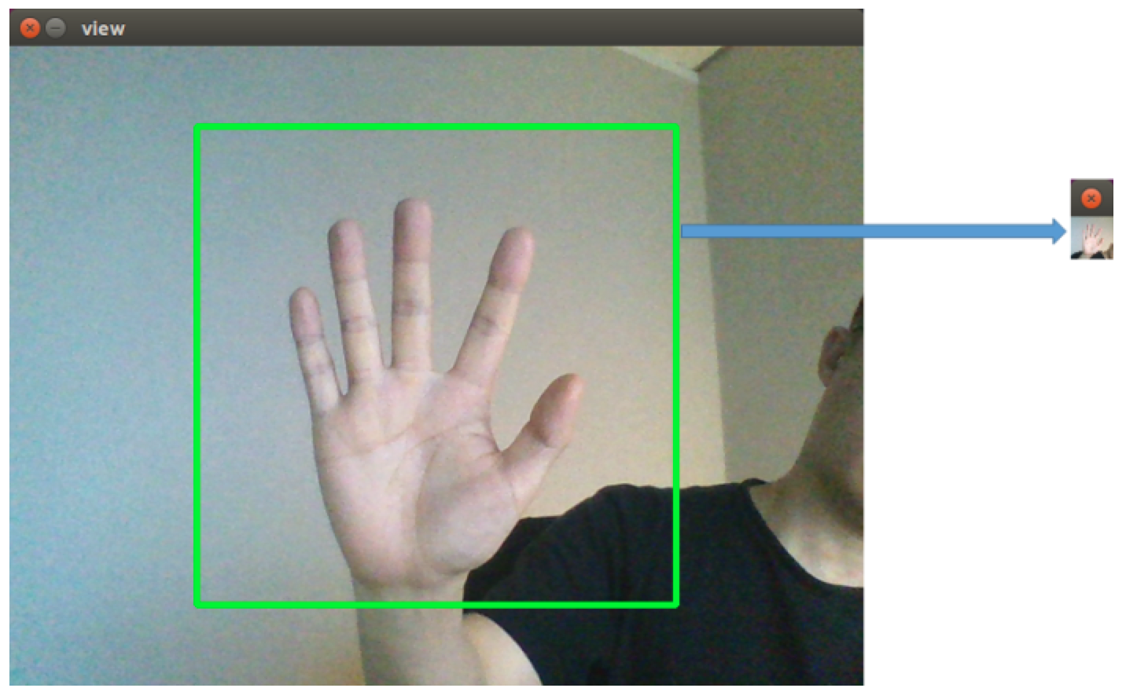
CIFAR-10 커스터마이징
윈도우에 저장할 이미지 표시하기
imshow(‘cut’, cut_frame)

Slide 27
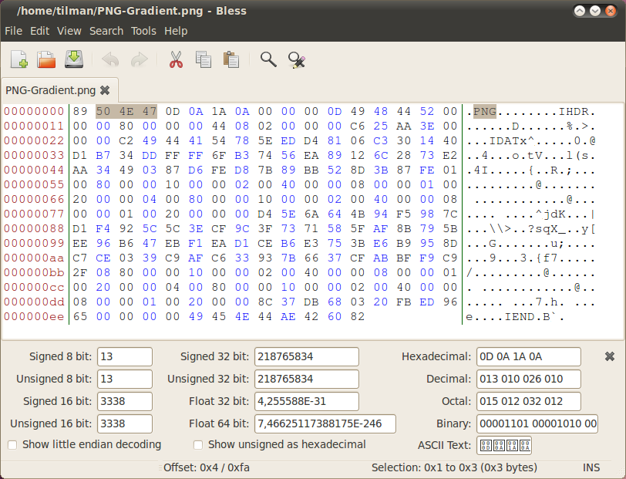
CIFAR-10 커스터마이징
PNG 파일로 저장 속성 설정
params = list()
params.append(cv2.IMWRITE_PNG_COMPRESSION)
params.append(8)
저장 파일명 설정하기
cwd = os.getcwd()
filename = cwd+‘/’+strftime(‘%d%H%M%S’, localtime()) +str(random.randrange(1,10000))+’.png’
이미지 저장하기
cv2.imwrite(filename, cut_frame, params)

Slide 28
CIFAR-10 커스터마이징
라이브러리 위치 설정
source /opt/intel/openvino_2019.1.094/bin/setupvars.sh
[setupvars.sh] OpenVINO environment intialized
실행하기
python3 caphand.py

Slide 29

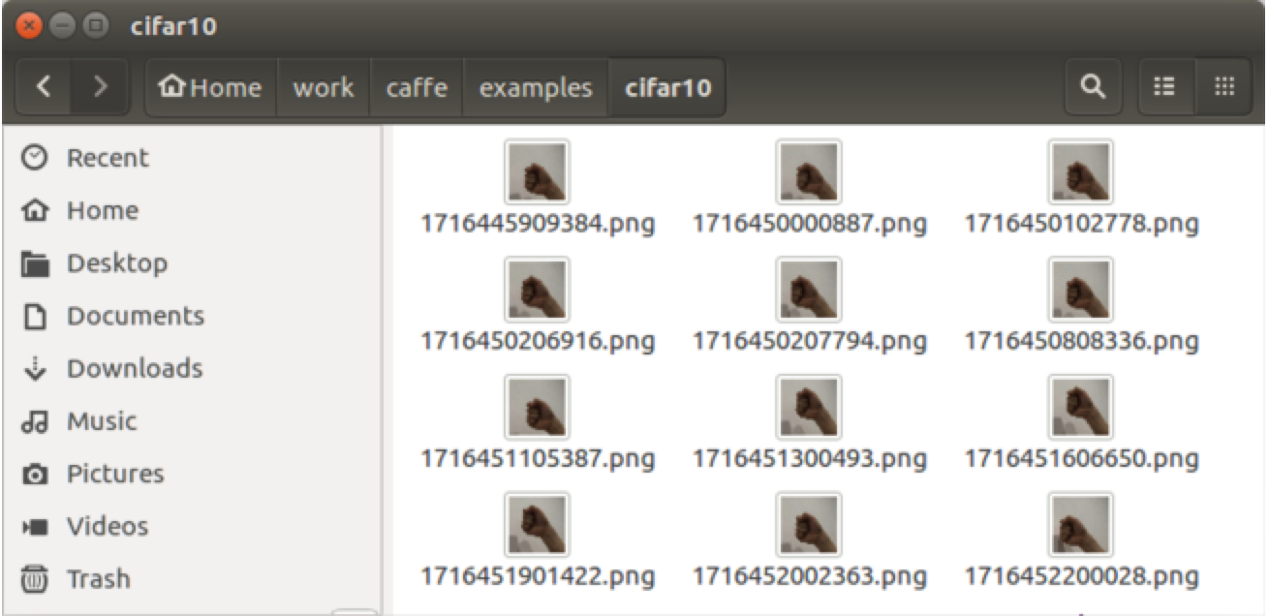
CIFAR-10 커스터마이징
mkdir scissors (가위)
mkdir rock (바위)
mkdir crepe (보)
개별 캡쳐 및 각 폴더별로 분류하고 전체 공유하여 데이터 만들기

Slide 30
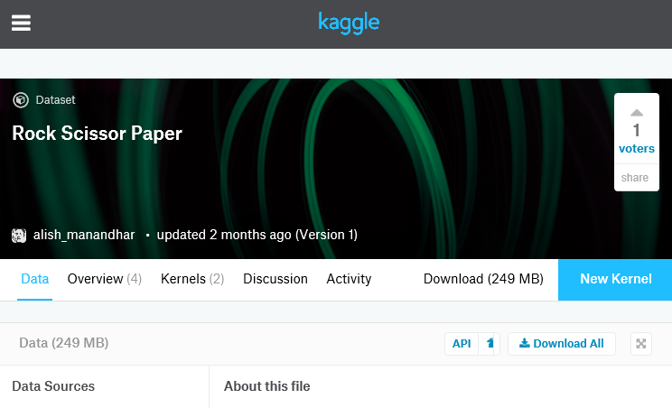
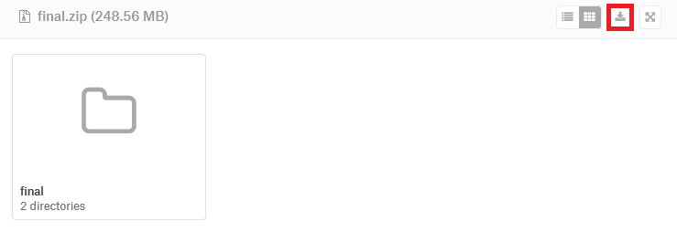
Kaggle.com 가위/바위/보 데이터 다운 받기
Kaggle.com 접속
https://www.kaggle.com/alishmanandhar/rock-scissor-paper/version/1

Slide 31
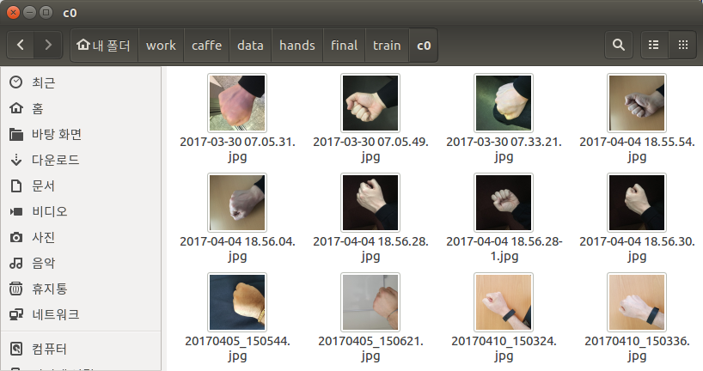
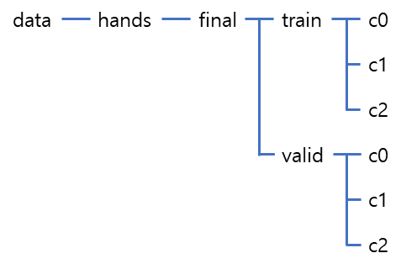
Kaggle.com 가위/바위/보 데이터 다운 받기
압축 파일 해제
cd ~/caffe/data
mkdir hands
 | 학습용 (train) | 테스트용 (val) | 합계
가위 (c2) | 789 | 31 | 820
바위 (c0) | 793 | 31 | 824
보 (c1) | 738 | 31 | 769

Slide 32
Kaggle.com 가위/바위/보 데이터 조정
원본 폴더와 생성할 폴더 조정
original_path = '/home/ai/work/caffe/data/hands/'
part = ['final/train/', 'final/valid/']
category = ['rock/', 'paper/', 'scissors/']
각 카테고리 폴더 생성
for i in range(3):
work_dir = original_path
work_dir += category[i]
print('data path : ' + work_dir)
if not os.path.exists(work_dir): os.makedirs(work_dir)

Slide 33
Kaggle.com 가위/바위/보 데이터 조정
원본 폴더 파일 탐색
for i in range(2):
src = original_path+part[i]
src += 'c';
for j in range(3):
work_dir = src + chr(ord('0')+j)
dst = original_path+category[j]
print('find path : ' + work_dir + ' --> ', end = '')
if not os.path.exists(work_dir): print('path does not exist')
else :
filenames = os.listdir(work_dir)
for filename in filenames:
full_filename = os.path.join(work_dir, filename)
if not os.path.isdir(full_filename):
src_fn = work_dir+ '/' + filename
dst_fn = dst + filename
print('processed')

Slide 34
Kaggle.com 가위/바위/보 데이터 조정
원본 파일 읽어서 크기를 32x32로 변환
orgimg = cv2.imread(src_fn, cv2.IMREAD_COLOR)
cutimg = cv2.resize(orgimg, (32, 32))
PNG 파일로 무손실로 저장
params = list()
params.append(cv2.IMWRITE_PNG_COMPRESSION)
params.append(8)
cv2.imwrite(dst_fn, cutimg, params)

Slide 35
Kaggle.com 가위/바위/보 데이터 조정
환경 설정
source /opt/intel/openvino_2019.1.094/bin/setupvars.sh
[setupvars.sh] OpenVINO environment intialized
실행하기
python3 handmade.py

Slide 36
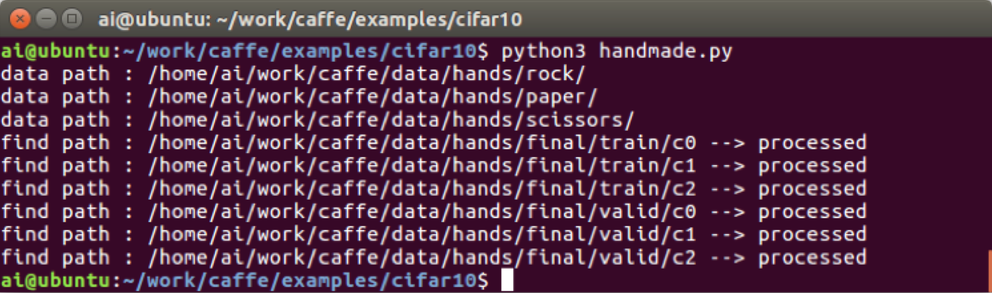
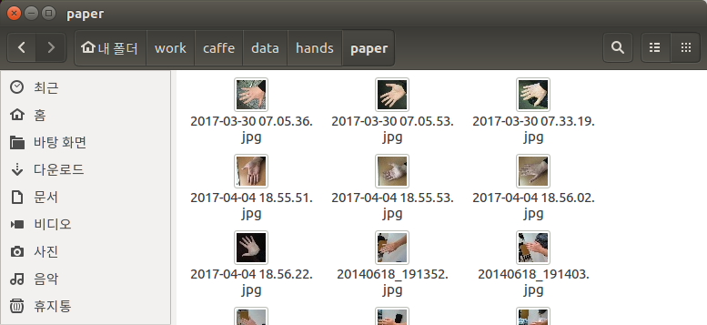
Kaggle.com 가위/바위/보 데이터 조정

Slide 37
CIFAR-10 커스터마이징
3. 커스텀 데이터베이스 생성하기
데이터 경로와 훈련용/테스트용 DB 경로 설정
data_path = '/home/ai/work/caffe/data/hands'
train_db = '/home/ai/work/caffe/examples/cifar10/cifar10_train_lmdb'
test_db = '/home/ai/work/caffe/examples/cifar10/cifar10_test_lmdb'
카테고리 목록 지정
name = ['rock', 'paper', 'scissors']
폴더 삭제 : DB 생성시 기존 파일을 덮어씌우거나 하지 않고 에러가 나므로 코드로 삭제 처리
rmt = 'exec rm –r '
rmpath = rmt+train_db
try:
os.rmdir(rmpath)
except OSError as ex: print(end='')
rmpath = rmt+test_db
try:
os.rmdir(rmpath)
except OSError as ex: print(end='')

Slide 38
CIFAR-10 커스터마이징
파일 개수 파악하기 : CIFAR 데이터는 고정 개수지만, 커스텀 데이터는 개수가 정해지지 않았으므로 개수 파일이 필요 환경 설정
filelist = dict()
for nm in name: filelist[nm] = list()
폴더 존재 유무 파악
for nm in name:
work_dir = data_path + '/' + nm
if not os.path.exists(work_dir): print('path does not exist')

Slide 39
CIFAR-10 커스터마이징
폴더가 있는 경우 폴더 내에 존재하는 파일 개수 파악
filenames = os.listdir(work_dir)
for filename in filenames:
full_filename = os.path.join(work_dir, filename)
if not os.path.isdir(full_filename):
filelist[nm].append(filename)
테스트 데이터 비율 선택 – 기존 테스트 데이터 파일 무시
rate = int(input('testing rate (1~100) : '))
LMDB 관련 패키지 설치
python3 –m pip install lmdb
sudo python3 –m pip install matplotlib
sudo python3 –m pip install scikit-image

Slide 40
CIFAR-10 커스터마이징
Caffe 폴더 추가
import sys
caffe_home = '/home/ai/work/caffe/'
sys.path.insert(0, caffe_home + 'python')
import caffe
DB 생성
lmdb1 = lmdb.open(caffe_home + 'examples/mnist/mnist_train_lmdb', map_size=999999999)
wr1 = lmdb1.begin(write=True)
lmdb2 = lmdb.open(caffe_home + '/examples/mnist/mnist_test_lmdb', map_size=999999999)
wr2 = lmdb2.begin(write=True)
사용 변수 초기화
datum = caffe.proto.caffe_pb2.Datum()
train_id = 0
test_id = 0
len_id = 0
random.seed(a=None)
height = 32
width = 32

Slide 41
CIFAR-10 커스터마이징
카테고리별로 테스트 개수 조정
for nm in name:
test_count = len(filelist[nm]) * rate / 100
random.shuffle(filelist[nm])
label = nm
개수 만큼 데이터 저장
test_pos = 0;
for fc in filelist[nm]:
fn = data_path + ‘/’ + nm + ‘/’ + fc
img = cv2.imread(fn, 1)
img = cv2.resize(img, (height, width))
_, img_jpg = cv2.imencode('.png', img)
datum.channels = 3
datum.height = height
datum.width = width
datum.label = name.index(nm)
datum.encoded = True
datum.data = img_jpg.tostring()

Slide 42
CIFAR-10 커스터마이징
훈련용과 테스트용 저장
datum_byte = datum.SerializeToString()
if test_pos < test_count:
test_pos += 1
index_byte = '%010d' % test_id
test_id += 1
wr1.put(index_byte, datum_byte, append=True)
else:
index_byte = '%010d' % train_id
train_id += 1
wri2.put(index_byte, datum_byte, append=True)
최종 Commit
wr1.commit()
wr2.commit()
lmdb1.close()
lmdb2.close()

Slide 43
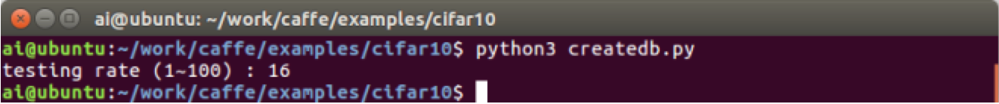
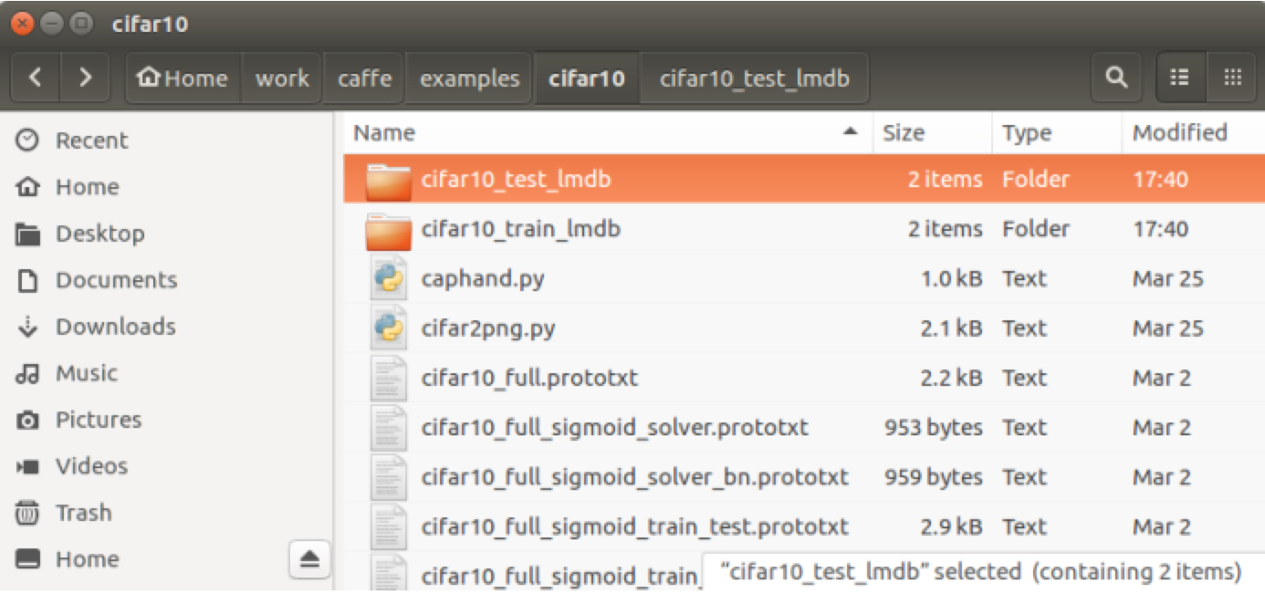
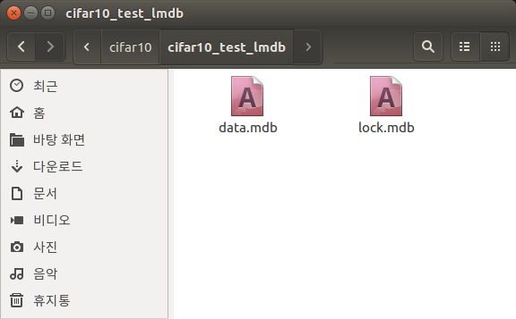
CIFAR-10 커스터마이징
실행
python3 createdb.py

Slide 44
CIFAR-10 커스터마이징
4. image_mean 파일 생성
cd ~/work/caffe
./build/tools/compute_image_mean -backend=lmdb examples/study/study_train_lmdb examples/study/mean.binaryproto

Slide 45
CIFAR-10 커스터마이징
5. 학습 준비
train_full.sh 수정
set -e
TOOLS=./build/tools
$TOOLS/caffe train \
--solver=examples/cifar10/cifar10_full_solver.prototxt $@
# reduce learning rate by factor of 10
$TOOLS/caffe train \
--solver=examples/cifar10/cifar10_full_solver_lr1.prototxt \
--snapshot=examples/cifar10/cifar10_full_iter_60000.solverstate.h5 $@
# reduce learning rate by factor of 10
$TOOLS/caffe train \
--solver=examples/cifar10/cifar10_full_solver_lr2.prototxt \
--snapshot=examples/cifar10/cifar10_full_iter_65000.solverstate.h5 $@

Slide 46
CIFAR-10 커스터마이징
cifar10_full_solver.prototxt 수정
net: "examples/cifar10/cifar10_full_train_test.prototxt"
test_iter: 100
test_interval: 1000
base_lr: 0.001
momentum: 0.9
weight_decay: 0.004
lr_policy: "fixed"
display: 10
max_iter: 60000
snapshot: 10000
snapshot_format: BINARYPROTO
snapshot_prefix: "examples/cifar10/cifar10_full"
solver_mode: CPU

Slide 47
CIFAR-10 커스터마이징
cifar10_full_train_test.prototxt
Data
name: "CIFAR10_full"
layer {
name: "cifar“
type: "Data"
top: "data"
top: "label"
include { phase: TRAIN }
transform_param {
mean_file: "examples/cifar10/mean.binaryproto"
}
data_param {
shuffle: true
source: "examples/cifar10/cifar10_train_lmdb"
batch_size: 100
backend: LMDB
}
}
layer {
name: "cifar"
type: "Data"
top: "data"
top: "label"
include { phase: TEST }
transform_param {
mean_file: "examples/cifar10/mean.binaryproto"
}
data_param {
source: "examples/cifar10/cifar10_test_lmdb"
batch_size: 100
backend: LMDB
}
}

Slide 48
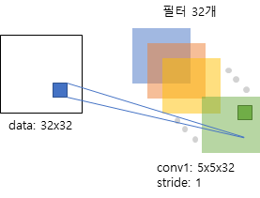
CIFAR-10 커스터마이징
cifar10_full_train_test.prototxt
Convolution
layer {
name: "conv1"
type: "Convolution"
bottom: "data"
top: "conv1"
param { lr_mult: 1 }
param { lr_mult: 2 }
convolution_param {
num_output: 32
pad: 2
kernel_size: 5
stride: 1
weight_filler {
type: "gaussian"
std: 0.0001
}
bias_filler { type: "constant" }
}
}
weight_filter 용
bias_filter 용

Slide 49
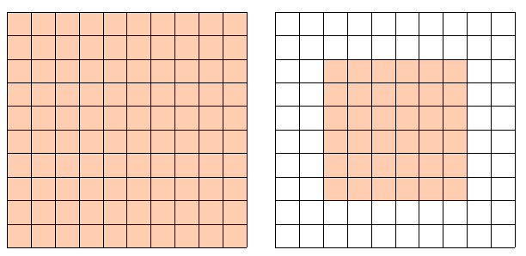
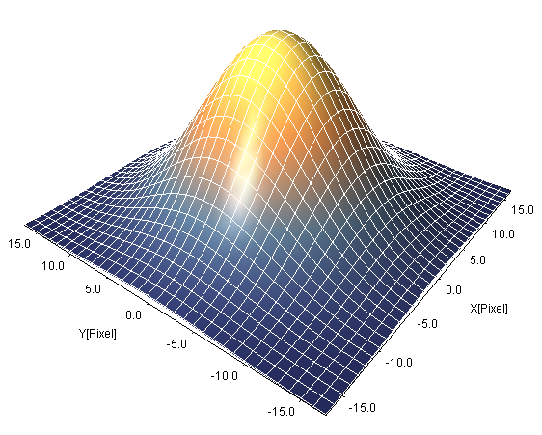

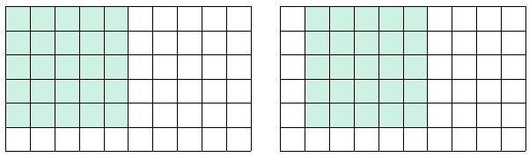
CIFAR-10 커스터마이징
convolution_param {
num_output: 32
pad: 2
kernel_size: 5
stride: 1
weight_filler {
type: "gaussian"
std: 0.0001
}
bias_filler { type: "constant" }
}
Zero-Padding
Pad: 2
Kernel size: 2
Stride : 1

Slide 50
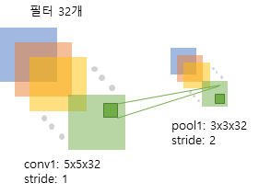
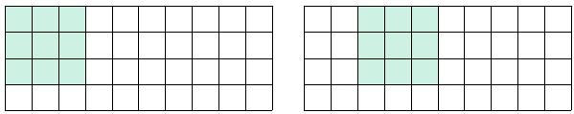
CIFAR-10 커스터마이징
cifar10_full_train_test.prototxt
Pooling
layer {
name: "pool1"
type: "Pooling"
bottom: "conv1"
top: "pool1"
pooling_param {
pool: MAX
kernel_size: 3
stride: 2
}
}
MAX, STOCASTIC, AVE
Stride : 2

Slide 51



CIFAR-10 커스터마이징
cifar10_full_train_test.prototxt
ReLU
layer {
name: "relu1"
type: "ReLU"
bottom: "pool1"
top: "pool1"
}
Sigmoid
Step
ReLU: Rectified Linear Unit

Slide 52
CIFAR-10 커스터마이징
cifar10_full_train_test.prototxt
Lerarning
layer {
name: "norm1"
type: "LRN"
bottom: "pool1"
top: "norm1"
lrn_param {
local_size: 3
alpha: 5e-05
beta: 0.75
norm_region: WITHIN_CHANNEL
}
}
인접 이웃 수
학습 계수
지수
WITHIN_CHANNEL : 채널 내부에서 인접 이웃과 학습
ACROSS_CHANNES : 인접 채널에서

Slide 53
CIFAR-10 커스터마이징
conv2 – relu2 – pool2 – norm2 – conv3 – relu3 – pool3 – ip1
cifar10_full_train_test.prototxt
Inner Product
layer {
name: "ip1"
type: "InnerProduct"
bottom: "pool3"
top: "ip1"
param {
lr_mult: 1
decay_mult: 250
}
param {
lr_mult: 2
decay_mult: 0
}
inner_product_param {
num_output: 3
weight_filler {
type: "gaussian"
std: 0.01
}
bias_filler {
type: "constant"
}
}
}
weight_filter 용
감쇠 계수
bias_filter 용

Slide 54
CIFAR-10 커스터마이징
cifar10_full_train_test.prototxt
Accuracy
Loss
layer {
name: "accuracy"
type: "Accuracy"
bottom: "ip1"
bottom: "label"
top: "accuracy"
include {
phase: TEST
}
}
layer {
name: "loss"
type: "SoftmaxWithLoss"
bottom: "ip1"
bottom: "label"
top: "loss"
}
학습 진행
cd ~/work/caffe
./examples/cifar10/full_train.sh

Slide 55
CIFAR-10 커스터마이징
학습 후 생성된 파일
cifar10_full_iter_1000.caffemodel
cifar10 _full_iter_1000.solverstate
cifar10 _full_iter_2000.caffemodel
cifar10 _full_iter_2000.solverstate
…
cifar10 _full_iter_7000.caffemodel
cifar10 _full_iter_7000.solverstate

Slide 56


Slide 57
Model Optimizer
Inferencing
OpenVINO

